Slide 1
Chapter 09 테이블과 폼

Slide 2
01 테이블의 경계선과 크기
02 테이블의 배경과 텍스트
03 로그인 폼
04 회원가입 폼

Slide 3
테이블의 경계선과 크기를 설정하는 방법을 익힌다.
테이블 내의 텍스트를 꾸미고 테이블에 배경 색상을 적용하는 방법을 익힌다.
로그인 박스와 폼을 만드는 방법을 익힌다.
회원 가입 폼 양식을 만드는 방법을 익힌다.

Slide 4
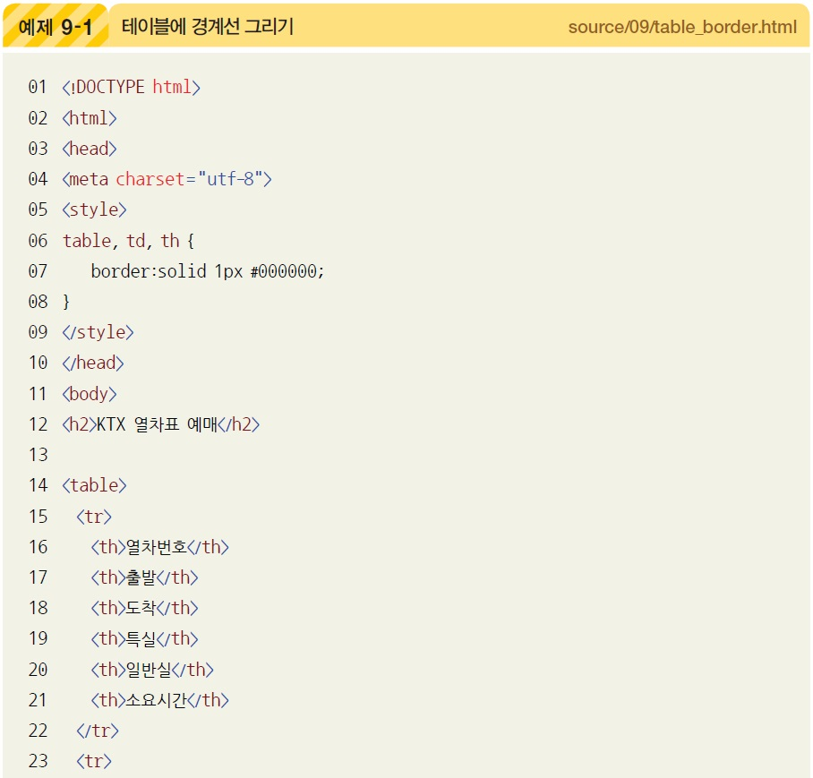
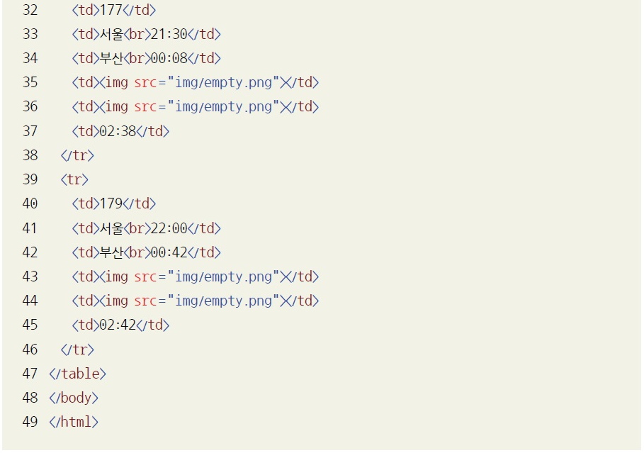
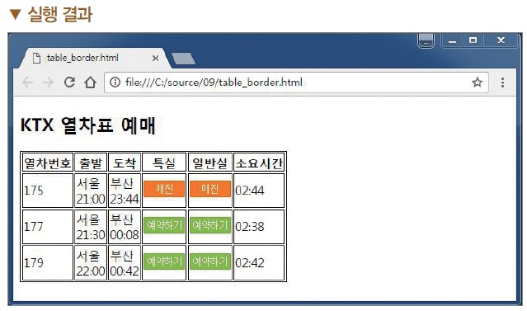
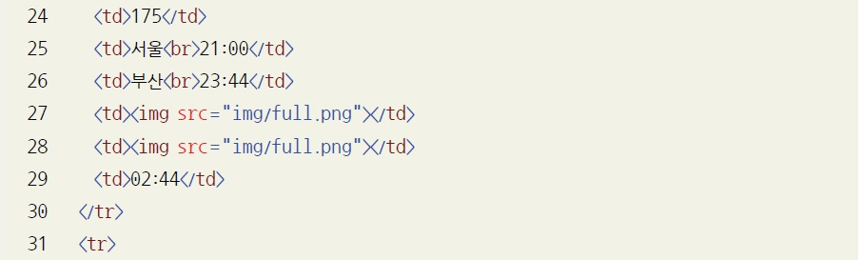
1. 테이블의 경계선과 크기
1.1 테이블의 경계선

Slide 5
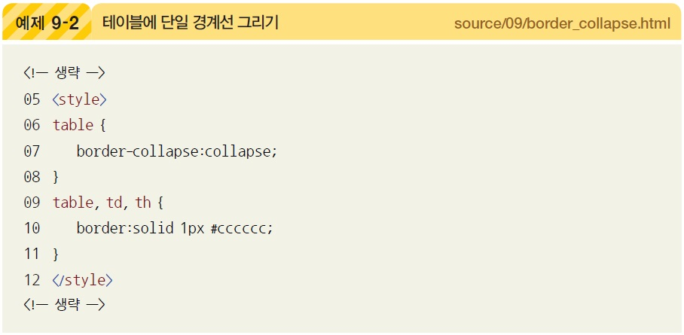
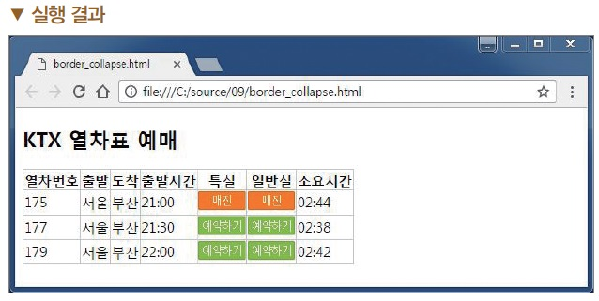
1. 테이블의 경계선과 크기
1.1 테이블의 경계선

Slide 6
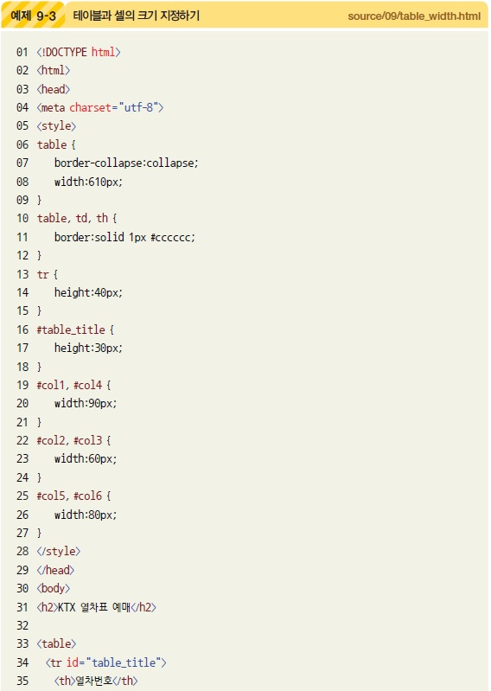
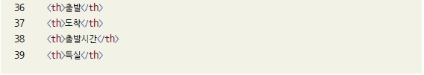
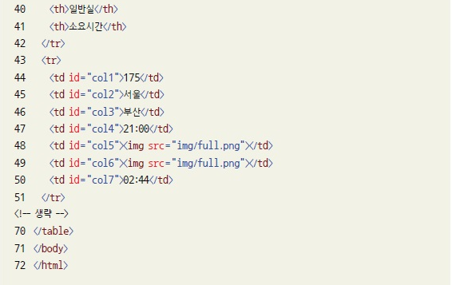
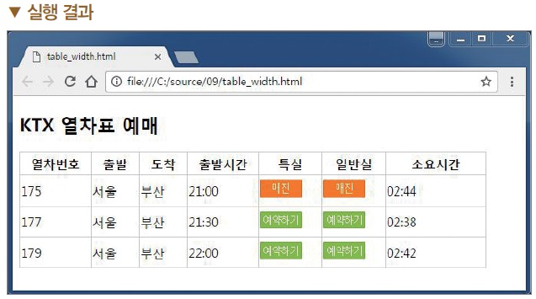
1. 테이블의 경계선과 크기
1.1 테이블의 경계선

Slide 7
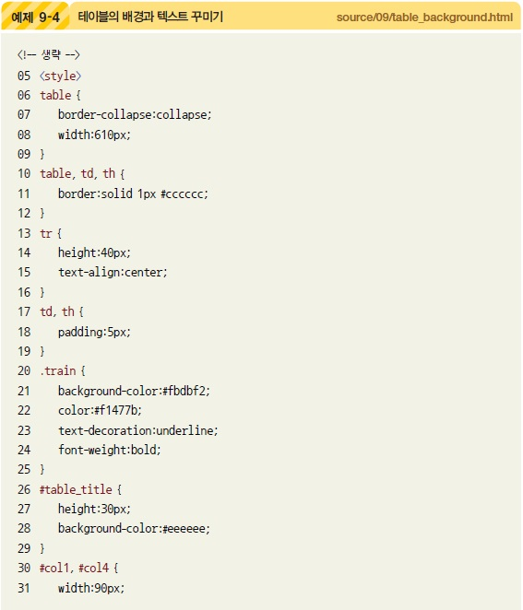
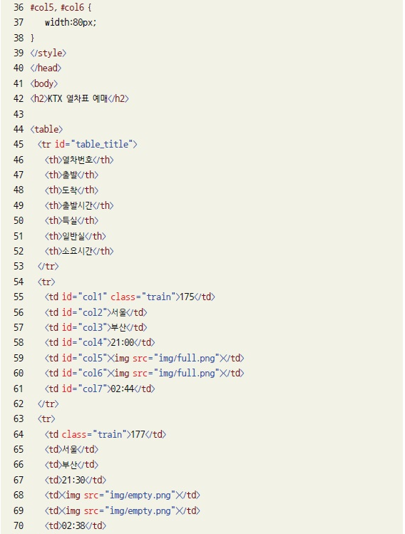

2. 테이블의 배경과 텍스트
2.1 테이블의 배경과 텍스트

Slide 8

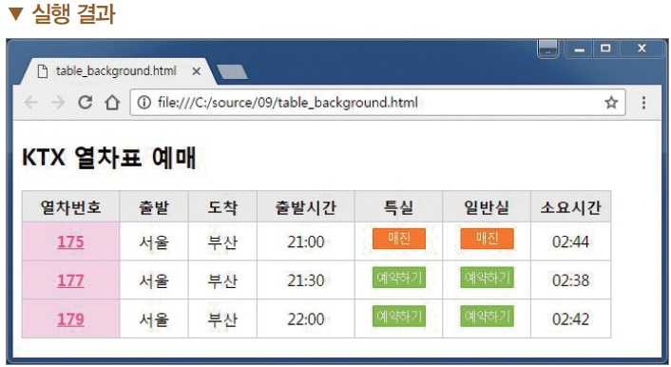
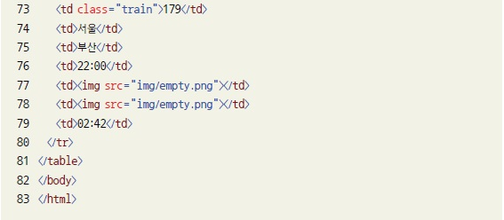
2. 테이블의 배경과 텍스트
2.1 테이블의 배경과 텍스트

Slide 9
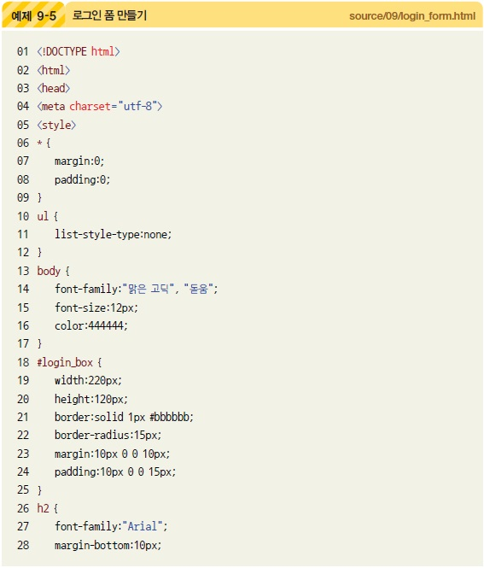
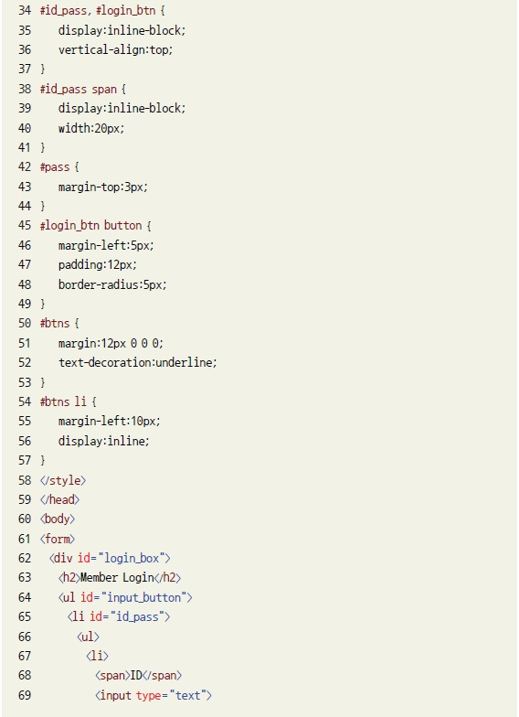
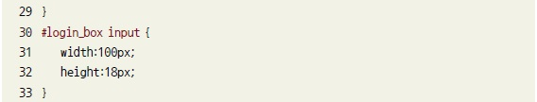
3. 로그인 폼
3.1 로그인 폼

Slide 10
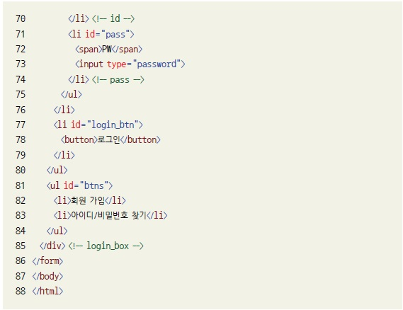
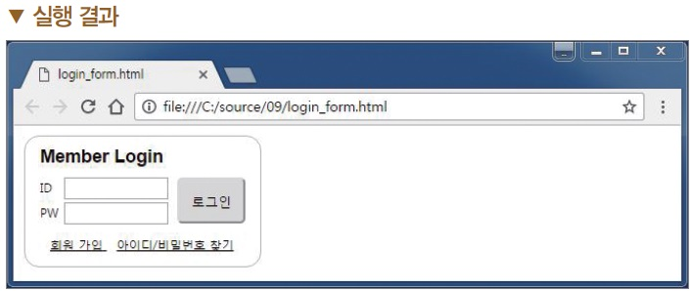
3. 로그인 폼
3.1 로그인 폼

Slide 11
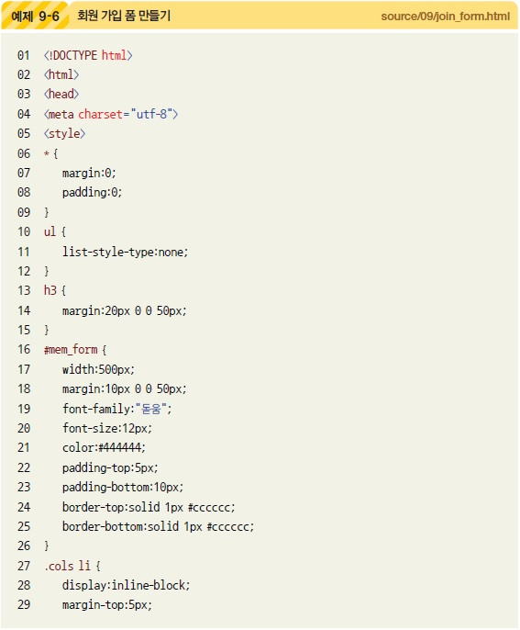
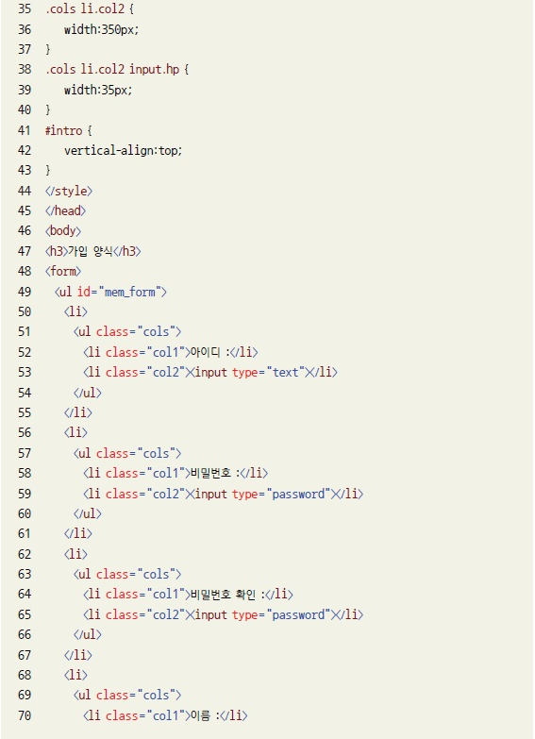
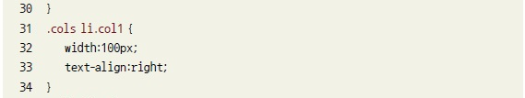
4. 회원 가입 폼
4.1 회원 가입 폼

Slide 12
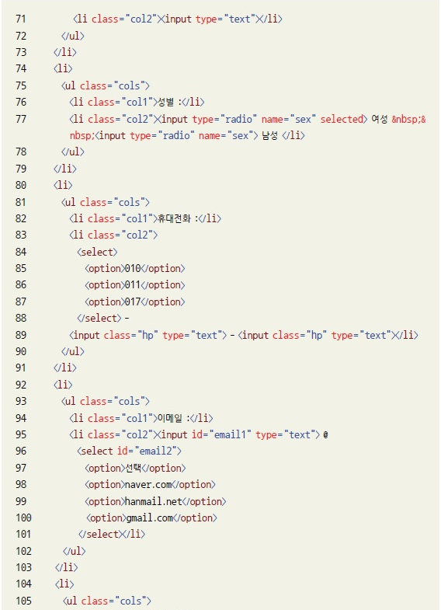
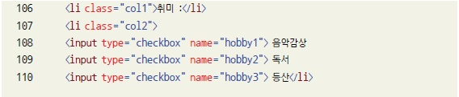
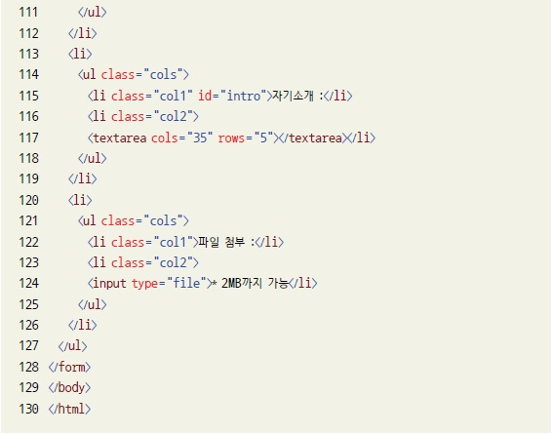
4. 회원 가입 폼
4.1 회원 가입 폼

Slide 13
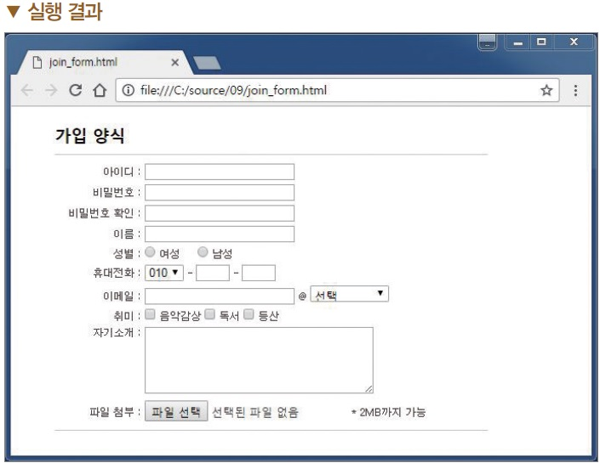
4. 회원 가입 폼
4.1 회원 가입 폼

